Slide 1
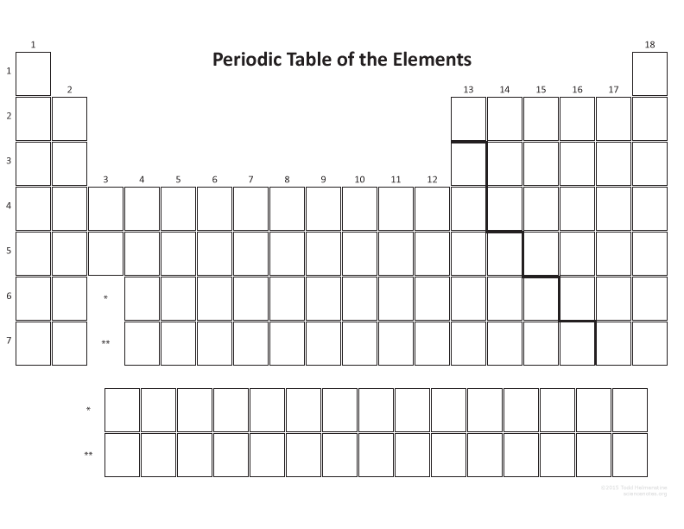
5. 14 SKUPINA (‘TETRELNI’ ELEMENTI)

Slide 2
ELEMENTI 14.SKUPINE
 | Zastupljenost u Zemljinoj kori, w / % | r_{kov} / Å | E_{i}(I)-E_{i}(IV) /kJ mol⁻¹ | t_{t} / °C | χ_{P} | E(X – X) /kJ mol⁻¹ | KB (element) | E°(EO₂→E²⁺) / V | Max. n u E_{n}H_{n+2}
C | 0,12 | 0,77 | 1086- 6223 | 3930 | 2,5 | 334 | 3/4 | - | ∞
Si | 27,5 | 1,17 | 786- 4351 | 1420 | 1,8 | 222 | 4 | - | 20
Ge | 1,3·10⁻⁴ | 1,22 | 760- 4409 | 949 | 1,8 | 178 | 4 | –0,3 | 5
Sn | 3,0·10⁻⁴ | 1,40 | 707- 3821 | 232 | 1,8 | 167 | 4/8 | –0,094 | 1
Pb | 1,4·10⁻³ | 1,46 | 715- 4081 | 327 | 1,8 | 155 | 12 | 1,458 | 1
Fl | 0 | (1,75) | (832- 4400) | (< –60) | ? | ? | (12) | ? | ?

Slide 3
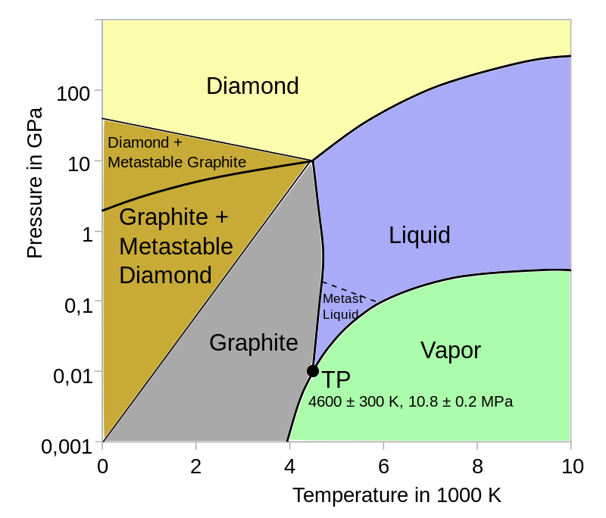
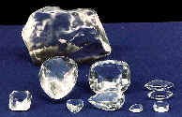
Ugljik (simbol od lat. carbo – ugljen)
→ među prvim poznatim elementima (za redukciju metala iz ruda od oko 3500-4000. p.n.e.)
→ nemetal
→ t_{sub} = 3642 °C
p/GPa
dijamant
d+g_{(metast.)}
C(l)
g+d_{(metast.)}
C(g)
ἀδάμας – ispravan, valjan, nepromjenjiv, nesalomljiv...
Nastaje na dubinama većim od 180 km
1772., A. L. Lavoisier: dijamant je ugljik
grafit
γραϕειν – pisati
K. W. Schelle 1779.: MoS₂ i grafit različite tvari
T/kK

Slide 4
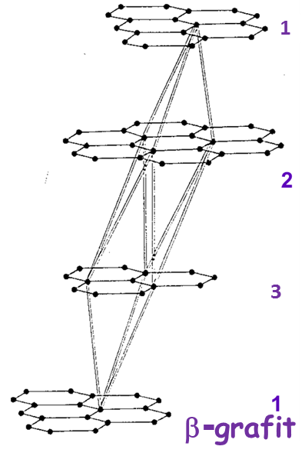
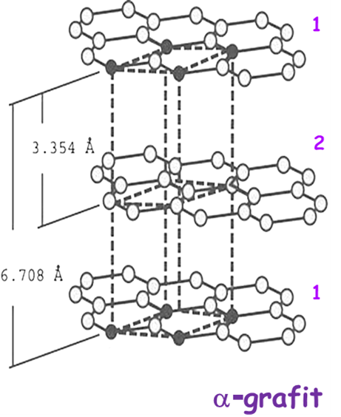
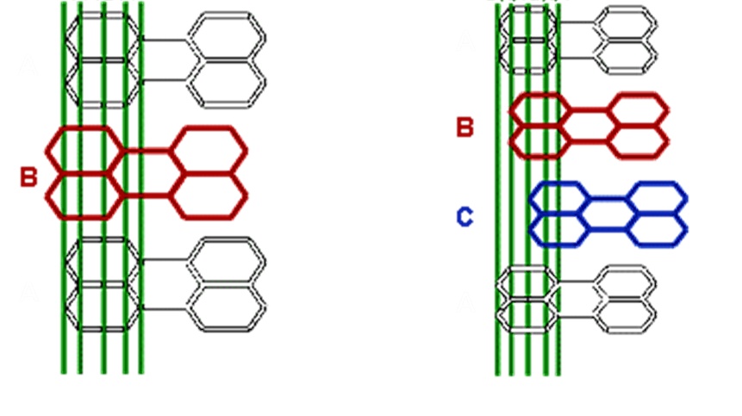
Grafit
α- grafit
stabilnija forma
β- grafit
mljevenje
1200-1300 K
α-grafit: Heksagonski, P6₃/mmc (ili P6₃mc)
a = 0,2461 nm, c = 0.6708 nm Z = 4
β-grafit: Trigonski (romboedarski), R3m
a = 0,2566 nm, c = 1,0062 nm Z = 6 [h] a = 0,3635 nm, α = 39,49° Z = 2 [r]

Slide 5
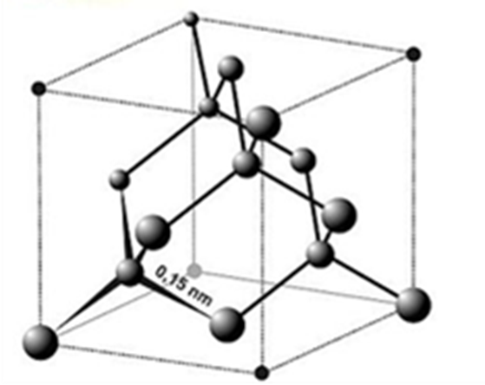
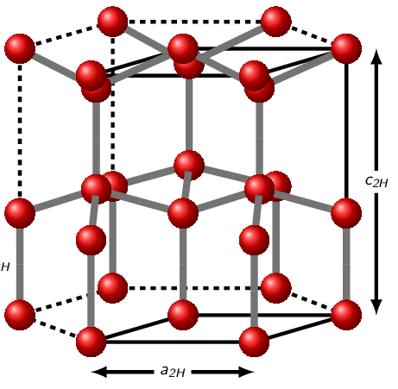
Dijamant
–
Kubični, Fd3m
a = 0,3567 nm
Z = 8
[izomorfni alotropi težih članova skupine:
Si: a = 0,5431 nm
Ge: a = 0,5658 nm
α-Sn: a = 0,646 nm]
Lonsdejlit
Heksagonski, P6₃/mmc a = 0,251 nm,
c = 0,412 nm
Z = 4
[kompresijom grafita (npr. eksplozivom ili pro udaru meteorita), teoretski do 60% tvrđi od kubičnpog dijamanta]
d(C-C) = 0,155 nm u dijamantu
d(C-C) = 0,153 nm u etanu
d(C-C) = 0,142 nm u grafitu

Slide 6
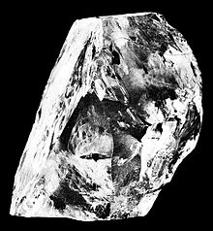
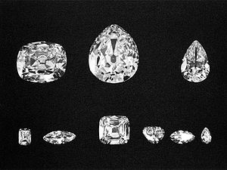
Nevažni podatak 1:
Najveći brušeni bezbojni dijamant poznat kao Cullinan I ili Velika afrička zvijezda (530,20 karata = 106,04 g, dimenzija 53 mm x 44 mm x 29 mm) nalazi se u sastavu britanskog kraljevskog žezla i najveći je od 105 dijamanata dobivenih cijepanjem izvornoga Cullinana nađenog 1905. u Južnoj Africi. Do 1992. bio ne najveći brušeni dijamant u opće, kada ga je na vrhu ljestvice smijenio smeđi ‘Dijamant zlatnog jubileja’ (545,67 karata = 109,13 g), u vlasništvu tajlandske kraljevske obitelji, izvorno pronađen 1985. u istom rudniku kao i Cullinan.
Cullinan I – IX
Cullinan – 3106,75 CD
Karat (od κεράτιον = sjemenka rogača) antička mjera za masu (ca. 189 mg) – masa zlata u vrijednosti 1 siliqua (kasnoantički srebrnjak) = 1/24 solida (kasnoantički zlatnik)
danas: karat (CD) = 200 mg

Slide 7
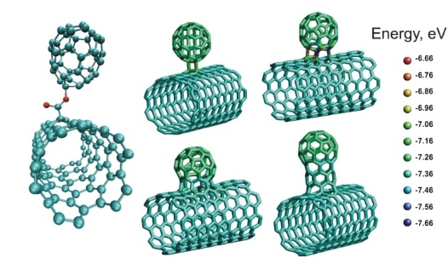
‘Nano-ugljici’
Grafen
2004. - optički transparentan, poluvodič
Fulereni
(bakminsterfulereni, buckminsterfullerenes, buckyballs)
Kroto 1985. ;
grafit, laser, vakuum → C₆₀ (Krnji ikozaedar (60 vrhova i 32 stranice = 20 + 12); d = 7 Å; šupljina 5 Å)
Sferične i elipsoidalne molekule, petero- i šesteročlani prstenovi
Molekulske krutine
C_{n} (n = 20 – 3996, za sada...).
Nanocjevčice (nanotubes, buckytubes)
1991. – samo šesteročlani prstenovi
poluvodička i metalna svojstva, fleksibilni
Schwartziti
1993. – negativno zakrivljene plohe
Šestero- sedmero- i osmeročlani prstenovi
Nanopupoljci (nanobuds)
2006. – cjevčice s fulerenskim ‘izdancima’
Petero- i šesteročlani prstenovi

Slide 8
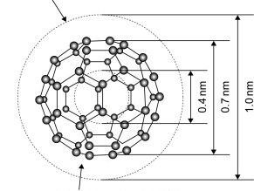
Inkluzija atoma i molekula u fulerene – @ u kemijskoj nomenkalturi
Inkluzijski spojevi – atom (ili molekula) jedne vrste fizički zarobljena u molekuli druge (bez kemijske veze među njima – usp. klatrati)
Molekule fulerenâ imaju velike šupljine i uske pore – atomi i molekule prisutni prilikom nastajanja fulerena ostaju zarobljene u njima (endofulereni).
1985. – La@C₆₀; 1993. – He@C₆₀ i Ne@C₆₀
Sc₂C₂@C₈₄
La@C₈₂
Sc₃N@C₇₈
Sc₄(μ₃-O)₂@C₈₀

Slide 9
Ugljik + metal
Δ
ionski
KARBIDI
kovalentni
Li | Be
Na | Mg
K | Ca
Rb | Sr
Cs | Ba
intersticijski
B
Al | Si
Sc | Ti | V | Cr | Mn | Fe | Co | Ni
La | Zr | Nb | Mo | Tl | Ru
Ac | Hf | Ta | W | Re | Os

Slide 10
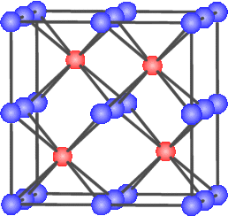
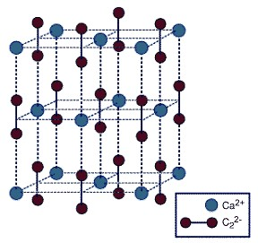
Metidi – zasebni atomi C, hidrolizom daju metan
Acetilidi – anioni C₂^{2–}, hidrolizom daju etin (acetilen)
[Većina ionskih karbida – osim njih 3 – su ovoga tipa]
I | II
Li₂C₂
Na₂C₂ | MgC₂
K₂C₂ | CaC₂
 | SrC₂
 | BaC₂
Be²⁺
C⁴⁻
2200 °C
Be + C → Be₂C
(antifluoritna struktura)
2200 °C
CaO + 3 C → CaC₂ + CO
Al₄C₃ + 12H₂O → 4Al(OH)₃ + 3CH₄
CaC₂ + H₂O → Ca(OH)₂ + C₂H₂

Slide 11
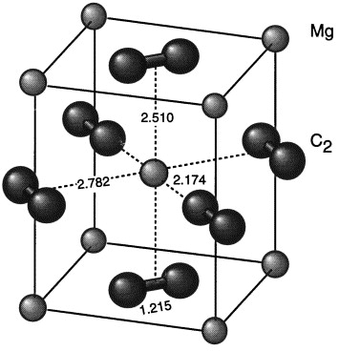
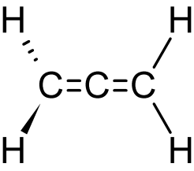
Seskvikarbid (alilenid – anioni C₃^{4–}, hidrolizom daju propin – samo magnezijev)
700 °C
2Mg + 3CH₄ → Mg₂C₃ + 6H₂
4Mg + 3HC≡CH → 2Mg₂C₃ + 3H₂
Mg₂C₃ + 4H₂O → 2Mg(OH)₂ + H₃C-C≡CH
PROPANDIEN (ALEN)
600 °C
500 °C
Mg + HC≡CH → MgC₂ + H₂
ili
MgO + CaC₂ → MgC₂ + CaO
MgC₂ + 3H₂O → Mg(OH)₂ + HC≡CH

Slide 12
Intersticijski karbidi (metalni karbidi)
Karbidi metala 4., 5. i 6. skupine: približno 1:1, metalna svojstva, tvrdoća (WC najtvrđi materijal), vodiči, visoka tališta (iznad 2800 K)
TiO₂ + 3C → TiC + 2CO
b) Karbidi metala 7., 8. i dijela 6. skupine: nestehiometrijski spojevi, otapaju se u kiselinama Cr₇C₃, Mn₄C
Kovalentni karbidi: SiC, N_{x}C_{y}, C_{x}H_{y}, B₁₂C₃...

Slide 13
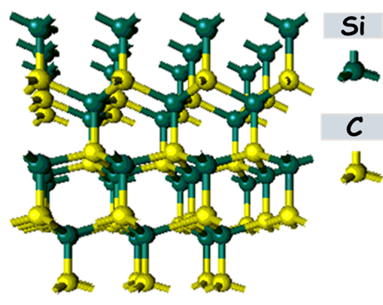
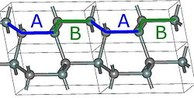
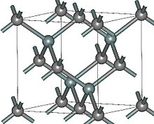
SiC → KARBORUND
Preko 250 struktura različitih kristalnih struktura (polimorfa)

Slide 14
UGLJIKOVI HALOGENIDI I HALKOGENIDI
SPOJ | t_{t}/°C | t_{v}/°C | SVOJSTVA
CF₄ | -185 | -128 | stabilan
CCl₄ | -23 | 76 | umjereno stabilan; nepolarno otapalo
CBr₄ | 93 | 190 | raspada se pri vrenju
CI₄ | 171 |  | raspada na sobnoj temperaturi
COF₂ | -114 | -83 | polako se raspada u vodi
COCl₂ | -118 | 8 | otrovan (fozgen)
COS | -138 | -50 | zapaljiv, raspada se u vodi
CS₂ | -109 | 46 | zapaljiv (zapaljiviji od etera), otrovan
(CN)₂ | -28 | -21 | Topljiv u vodi (disproporcionira), otrovan, bezbojan
HCN | -13,4 | 25,6 | otrovan

Slide 15
CF₄ –najjača od svih veza C-X (480 kJmol⁻¹)
20% NaOH
SiC + 4F₂ → SiF₄(g) + CF₄(g) → CF₄(g)
3SiF₄(g) + 4H₂O → SiO₂(s) + 2H⁺(aq) + 2SiF₆²⁻(aq)
1815. C₂N₂-cijanogen, zapaljivi plin, otrovan
Hg(CN)₂ + HgCl₂ → C₂N₂ + Hg₂Cl₂
_{:N≡C-C≡N:}
C₂N₂ + 2OH⁻ → [OCN]⁻ + [CN]⁻ + H₂O

Slide 16
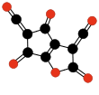
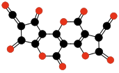
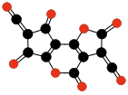
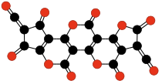
N(C)/N(O)
Ugljikovi oksidi
(C_{n}O₂) – nestabilni s parnim n, metastabilni C₃O₂ i C₅O₂ , najveći potvrđen n = 21)
 | Polimerizira u razne (C₃O₂)_{n}
 | (CO)_{n}
 | CO
Osim CO nestabilni, ali redukcijom daju stabilne anione (CO)_{n}^{2–} .
 | CO₂
N(C)

Slide 17
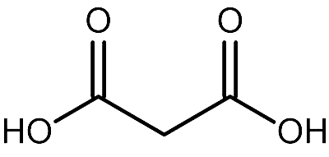
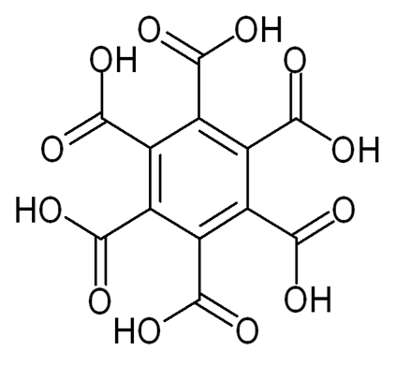
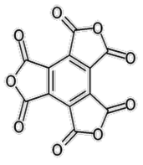
Anhidridi karboksilnih kiselina
P₄O₁₀
C₃O₂ + 2H₂O
VAKUUM (140-150ºC)
MALONSKA KISELINA
P₄O₁₀
C₁₂O₉ + 3H₂O
VAKUUM (140-150ºC)
MELITNA KISELINA

Slide 18
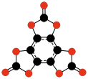
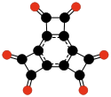
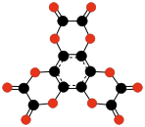
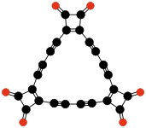
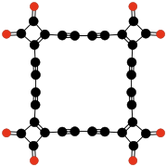
Ostali (stabilni) ugljikovi oksidi
– mješoviti anhidridi, nezasićeni ketoni...
– grafen-oksid(i), fuleren-oksidi...

Slide 19
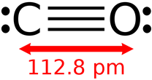
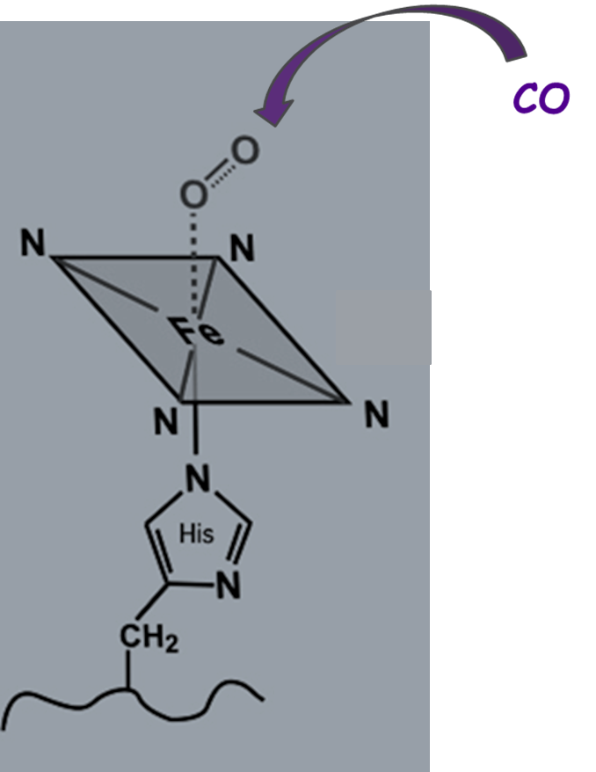
Ugljikov(II) oksid
– bezbojan, zapaljiv, netopljiv u vodi
– red veze 2,6; malen dipolni moment (0,122 D), negativan pol na atomu ugljika)
– dobar ligand (sličan cijanidu) – otrovan
– nastaje pri nepotpunom izgaranju ugljika i organskih spojeva
– anhidrid mravlje kiseline (laboratorijsko dobivanje)
– industrijski iz vodene pare i koksa (vodeni plin) ili
Boudouardovom reakcijom (iznad 600 °C)
CO₂(g) + C(s) → 2CO(g) (Δ_{r}H = 170 kJ/mol)

Slide 20
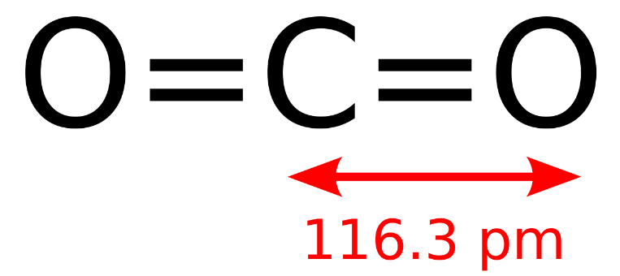
Ugljikov(IV) oksid
– bezbojan, topljiv u vodi
– u atmosferi (trenutno oko 0,04% volumena)
CO₂(aq) + H₂O(l) ⇌ H₂CO₃(aq), K = 1,70 · 10^{–3} (25 °C)
H₂CO₃(aq) ⇌ HCO₃⁻(aq) + H⁺(aq) K_{a1} = 2,5 · 10^{–4} mol/L (25 °C)
Ugljična kiselina
– u vodenoj otopini prisutna u malim koncentracijama
– 1991. pripravljena čista (djelovanjem protonskog zračenja na smjesu vodenog i suhog leda)
– u plinu metastabilna (vrijeme poluraspada oko 180 000 godina)
Karbonati
– osim alkalijskih u pravilu netopljivi u vodi (topljivi u kiselinama), hidrogenkarbonati topljiviji
– termička stabilnost (raspad na oksidi i CO₂) opada s Lewisovom kiselošću kationa

Slide 21
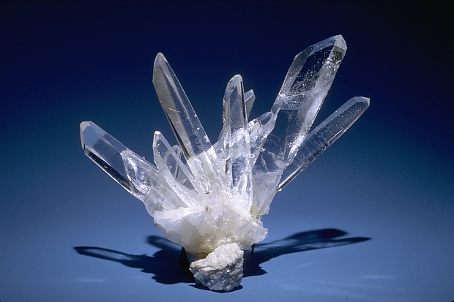
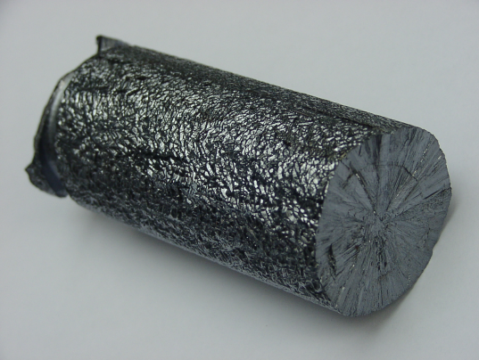
Silicij (lat. silex – kremen)
→ 1824. Jöns Jacob Berzelius, amorfni silicij; 1854. Henri Étienne Sainte-Claire Deville, kristalni silicij (kubični)
→ polumetal
→ drugi najzastupljeniji element u zemljinoj kori (w = 27,2%)
→ t_{t} = 1414 °C
Kvarc, silikati...
Elementarni Si → žarenjem dioksida s koksom (oko 1 Mt godišnje – elektronika, legure, silikoni)
S

Slide 22
Silicidi
Ionski, kovalentni i metalni.
Nastaju reakcijom elemenata ili elementarnih metala s SiO₂
Postoje u skupinama 1-10 (osim Be) – metali skupina 11-15 rade legure (eutektičke smjese) ili se ne miješaju s Si(l)
Često ‘neobičnih’ stehiometrija (M₆Si, M₅Si, M₄Si, M₁₅Si₄, M₃Si, M₅Si₂, M₂Si, M₅Si₃, M₃Si₂, MSi, M₂Si₃, MSi₂, MSi₃, MSi₆), alkalijski silicidi sadrže tetraedarski Si₄⁴⁻ (izoelektronski s P₄)
Općenito sličniji boridima nego karbidima (dijagonalna sličnost)

Slide 23
Silani
Hidrolizom ionskih slicida
Mg₂Si + H₂SO₄
40%
30%
15%
10%
Najdulji lanac Si₂₀H₄₂

Slide 24
Oksidi:
SiO
Najčešći spoj silicija u svemiru
U plinu dvoatomna molekula, pri n.o. smeđa sataklasta polimerna krutina
Osjetljiv na vlagu i zrak – oksidira
Dobija se grijenjem smjese dioksida i elementarnog silicija iznad 1700 °C
SiO₂ + Si → 2SiO
SiO₂
12 kristalnih formi, sve se sastoje od tetraedara SiO4 s atomima kisika koji premošćuju između dva atoma silicija
Netoplivi u vodi i većini kiselina – topljivi u rastaljenim alkalijskim i zemnoalkalijskim oksidima i hidroksidima -> silikati

Slide 25
MODIFIKACIJE SiO₂
Niskotemperaturni oblici
α-KVARC α-TRIDIMIT α-KRISTOBALIT
↓↑573 ˚C ↓↑120-160 ˚C ↓↑200-275 ˚C
Visokotemperaturni oblici
Naglo hlađenje taline – kvarcno staklo

Slide 26
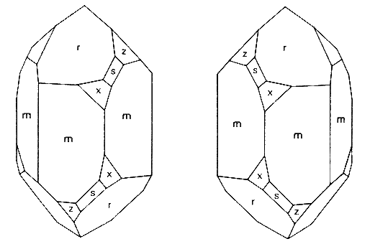
β-KVARC
Heksagonski, centrosimetričan
α-KVARC
Trigonski, kiralan

Slide 27
Silicijeve kiseline:
(orto)silicijeva kiselina, H₄SiO₄
pirosilicijeva kiselina H₆Si₂O₇
- prisutne u otopini
metasilicijeva kiselina (H₂SiO₃)_{n}
Kontroliranom hidrolizim silicijevih halogenida:
SiCl₄ + H₂O → H₄SiO₄ + H₆Si₂O₇ + (H₂SiO₃)_{n}
Potpunom hidroliziom nastaje silika-gel (hidratizirani amorfni silicijev dioksid)

Slide 28
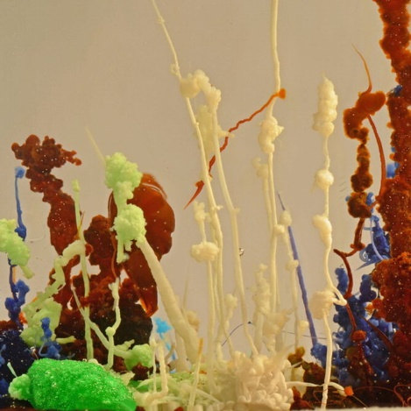
Alkalijski silikati – topljivi u vodi
Vodeno staklo – viskozna otopina nastala otapanjem ohlađene taline silicijevog dioksida i natrijevog karbonata u vrućoj vodi pod tlakom
SiO₂ + Na₂CO₃ → Na₂SiO₃ + CO₂
2 SiO₂ + Na₂CO₃ → Na₂Si₂O₅ + CO₂
Ostali silikati u pravilu netopljivi – amorfni i kristalni
- minerali

Slide 29
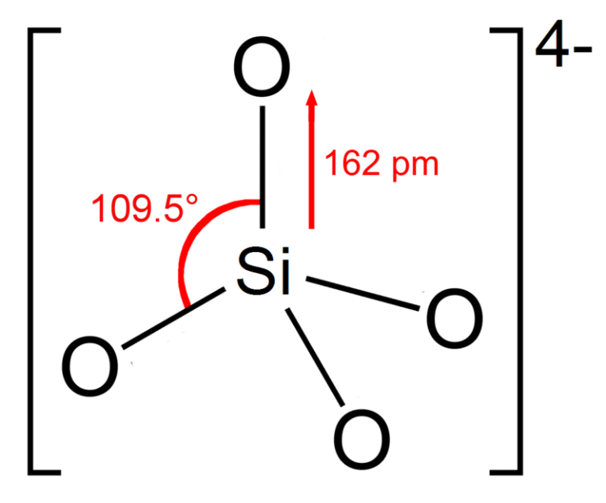
SILIKATI
Tetraedri SiO₄ i njihovo povezivanje
ortosilikati / nezosilikati
SiO₄⁴⁻
mezosilikati / inosilikati piroksenskog tipa
pirosilikati / sorosilikati
(SiO₃)_{n}^{2n-}
Si₂O₇⁶⁻
jednostruki lanci

Slide 30
beskonačni slojevi
n-člani prstenovi
Si_{n}O_{3n}^{2n-}
Si_{2n}O_{5n}^{2n-}
mezosilikati / ciklosilikati
filosilikati
SiO₂ ili [Al_{x}Si_{y}O_{(2x+2y)}]^{x−}
dvostruki lanci
tektosilikati
Si_{4n}O_{11n}^{6n-}
Trodimenzijske strukture
inosilikati amfibolnog tipa

Slide 31
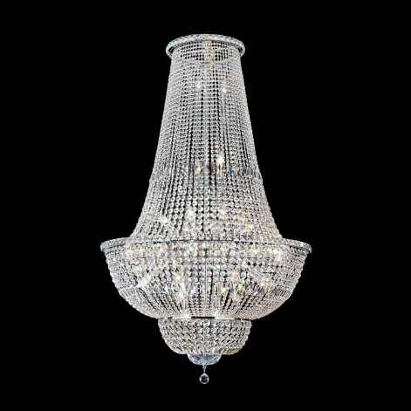
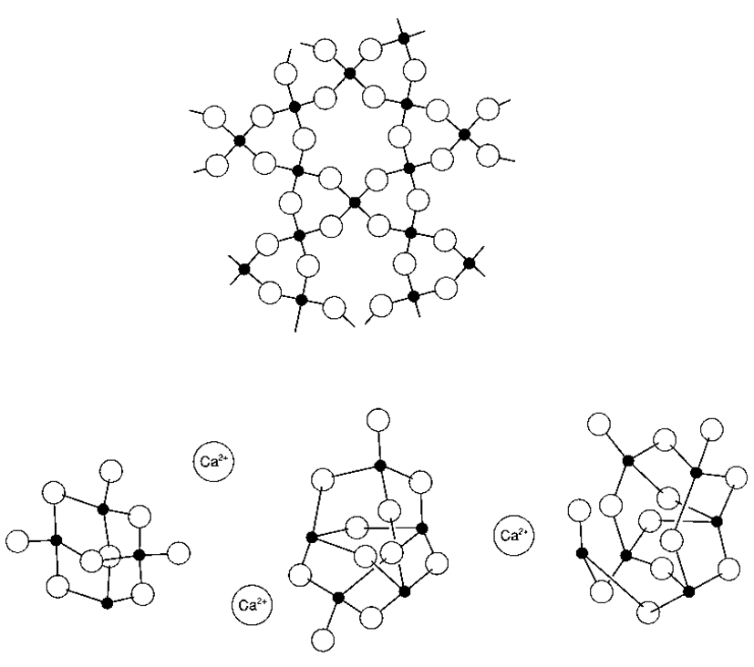
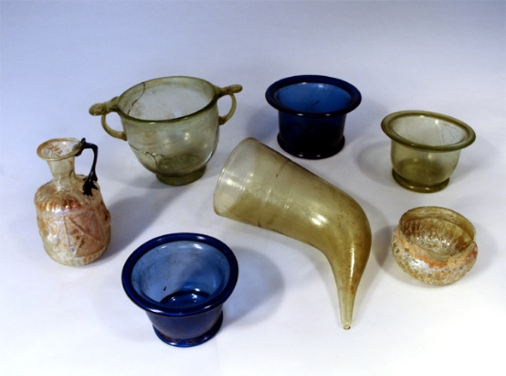
Amorfni silikati – (silikatna) stakla
SiO₂ + CaO + Na₂CO₃
B₂O₃ PbO + K₂CO₃
Al₂O₃

Slide 32
alumosilikati – [Al_{x}Si_{y}O_{2x+2y}]^{x-}
Supstitucija Si⁴⁺ (57 pm) s Al³⁺ (67 pm) u polisilikatima
1. Feldspati → 60% Zemljine kore (ortoklas- K[AlSi₃O₈])
2. Zeoliti → 37 prirodnih zeolita i preko 100 sintetskih (hidrotermalna sinteza)
→ „bogati” s Al(III) – hidrofilni; „bogati” s Si(IV) – hidrofobni
→ sredstva za sušenje (molekulska sita);
→ selektivna molekulska apsorpcija (različita veličina šupljina)
→ katalizatori: alkiliranje benzena, oksidacija alkohola

Slide 33
Halogenidi (SiX₄)
Izravnom reakcijom elemenata ili
Lako hlapljivi, bezbojni i reaktivni
Hidroliziraju (u silicijeve kiseline ili dioksid)
Silil-halogenidi (SiH₃X)
Nestabilni, stabiliziraju supstitucijom vodika organskim skupinama
Prekursori za organosilicijeve spojeve
SiO₂ + 4HF → SiF₄ + 2H₂O

Slide 34
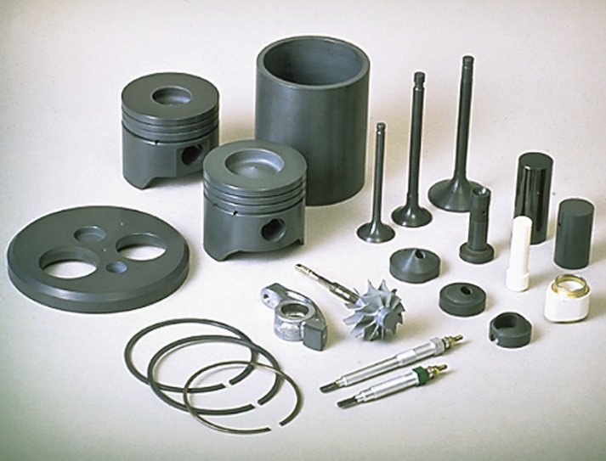
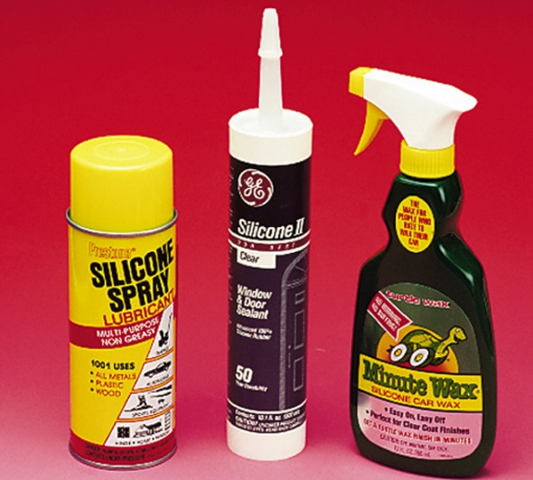
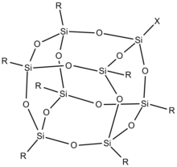
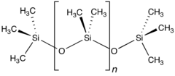
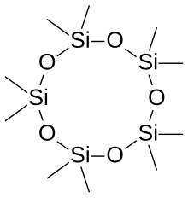
Siloksani i silseskvioksani
Organosilicijevi spojevi: siloksani (R₂[Si(R)₂O]_{n}) ciklosiloksani ([Si(R)₂O]_{n}) i sileseskvioksani ([Si(R)O_{3/2}]_{n} )
Silikoni = siloksanski polimeri
Najčešće hidrolizom di(alkil)di(halogen)silicija
nSi(CH₃)₂Cl₂ + nH₂O → [Si(CH₃)₂O]_{n} + 2n HCl
ili ekvivalentnog acetata
nSi(CH₃)₂(CH₃COO)₂ + nH₂O → [Si(CH₃)₂O]_{n} + 2nCH₃COOH
Silikonska ulja, masti, gume, smole i kitovi

Slide 35
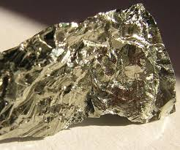
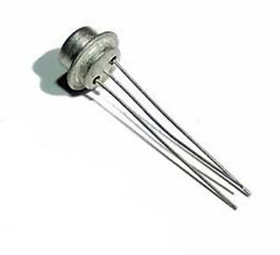
Germanij (Germania – Njemačka)
→ 1886. Clemens Winkler
→ metaloid, poluvodič
→ Najčešće kao primjesa u sulfidnim rudama (Ag i Zn); argirodit, Ag₈GeS₆ i germanit, Cu₂₆Fe₄Ge₄S₃₂
→ rane poluvodičke diode (1940-ih) i prvi tranzistori – zamijenjen silicijem; za razne optičke uređaje i kao katalizator (oko 120 t godišnje)
kemijski donekle sličan siliciju

Slide 36
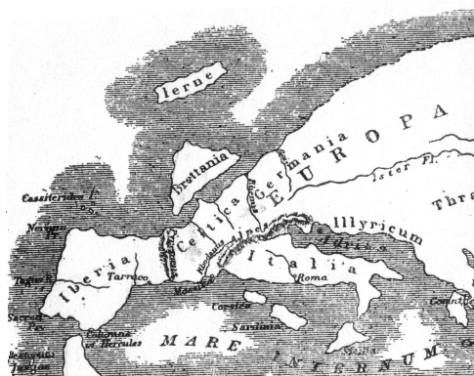
Kositar (fenički Cassiterid – Britansko otočje, od toga grčki κασσιτεροσ – kositar; simbol od lat. stannum (ranije stagnum) – legura srebra i olova)
→ poznat od pradavnih vremena, ali u pravilu brkan s olovom (plumbum album)
→ metal, s nemetalnim niskotemperaturnim alotropom (kositrena kuga)
→ Neuobičajeno krupni kristali metalnog kositra (škripanje i pucketanje pri savijanju)
→ mnoge lako taljive legure
→ ‘tvrdi kositar’ (legure 99-85% Sn + Sb, Bi, Cu, Ag) – materijal za posuđe, limenke i folije (staniol)
Ingote kositra
(Cornwall, 13 st. p. n. e., nađene u Izraelu)

Slide 37
Olovo (etimologija ?)
→ poznat od pradavnih vremena, ali često brkano s kositrom (plumbum nigrum)
→ metal
→ spojevi otrovni (saturnizam) – preko 500000 smrtnih slučajeva godišnje!
→ Uporaba – akumulatori, legure, kristalno staklo, municija (ranije i aditivi benzinu, pigmenti (colica pictorum), glazure za keramiku, vodovodne i kanalizacijske cijevi...)
Tipično oksidacijsko stanje Pb(II) – spojevi Pb(IV) jaki oksidansi
Thomas Midgley Jr. (1889.–1944.)
[tetraetilolovo (i freoni)]

Slide 38
Flerovij
pripravljen 1999. (Oganessien i sur.)
²⁴⁴₉₄Pu + ⁴⁸₂₀Ca → ²⁹²₁₁₄Fl* → ²⁹⁰₁₁₄Fl + 2 ¹₀n
2012. Prihvaćeno ime flerovij (prema imenu laboratorija, nazvanom po bivšem ravnatelju instituta G. N. Fljorovu
Najstabilniji izotop ²⁸⁹Fl s t_{1/2} = 2,1 s (nepotvrđeno ²⁹⁰Fl s t_{1/2} do 19 s )
Predviđeno talište 11 ± 50 °C
(tekućina, a možda i plin pri sobnoj temperaturi)
Гео́ргий Никола́евич Флёров, (1913.–1990.)

Slide 39
Halogenidi
EX₄ – izravno iz elemenata ili iz oksida i halogenovodika, s težim elementima (Sn, Pb) Lewisove kiseline
EF₄ – svi elementi skupine (C-Pb); C-Ge plinovi, Sn i Pb krutine
ECl₄ – svi elementi skupine (C-Pb); tekućine, viskoznost i sklonost hidrolizi raste s atomskom težinom centralnog atoma; PbCl₄ nestabilan iznad 50 °C.
EBr₄ – (C-Sn); C-Ge tekućine, Sn krutina (talište oko 30 °C)
EI₄ – (C-Sn); krutine, jakih boja (crvena-žuta)
EX₂ – redukcijom tetrahalogenida (Ge, Sn) ili taloženjem iz vodene otopine (Pb) [C i Si samo kao reaktivni međuprodukti – karbeni i sileni]
(Ionske) krutine, bezbojni (F-Br) ili žuti (I)
u SnCl₄ (l) u [SnCl₄(H₂O)₂]·3 H₂O(s)

Slide 40
Halogenidi
Hidroliza tetrahalogenida
– hidroliziraju svi osim CX₄, potpunom hirdolizom nastaje kiselina (Si) ili anhidrid (dioksid Ge-Pb).
– u slučajevima kada je r(E)/r(X) > 1,2 hidroliza je nepotpuna – nastaju kompleksi [EX_{n}(H₂O)_{6–n}]^{4–n} (n opada s razrjeđenjem otopine)
– U istim slučajevima u suvišku halogenida nastaju i [EX₆]^{2–}
Stereokemija dihalogenida
SnCl₂ – djelomično kovalentan – stereokemijski aktivan nepodjeljeni par

Slide 41
Oksidi
EO – Ge-Pb, amfoterni, slojevite strukture (PbO, SnO)
PbO + HX → [Pb₆O(OH)₆]⁴⁺
PbO + H₂O + OH⁻ → [Pb(OH)₃]⁻
EO₂ – Ge-Pb, primarno kiseli, struktura rutila (GeO₂ iznad 1033 °C kvarca)
SnO₂ + 6 HCl → [SnCl₆]²⁻ + 2 [H₃O]⁺
SnO₂ + 2 KOH + 2 H₂O → K₂[Sn(OH)₆] → stanat
PbO₂ + 2 KOH → [Pb(OH)₆]²⁻ → plumbat
struktura rutila
293 ºC
351 ºC
374 ºC
605 ºC
PbO₂ → Pb₁₂O₁₉ → Pb₁₂O₁₇ → Pb₃O₄ → PbO

Slide 42
Acetati
Olovov(II) acetat
– uz nitrat, uobičajen izvor Pb(II) u vodenim otopinama (ostaje soli slabo topljive)
– kompleks, sladak (olovni šećer)
E(OCOCH₃)₄ M = Si, Ge
Pb(OCOCH₃)₄
Pb₃O₄ +8CH₃COOH_{(konc)} → 2Pb(OCOCH₃)₂ + Pb(OCOCH₃)₄ + 4H₂O
oksidans u organskoj kemiji (otapa se u nevodenim otapalima)

